Slide 1
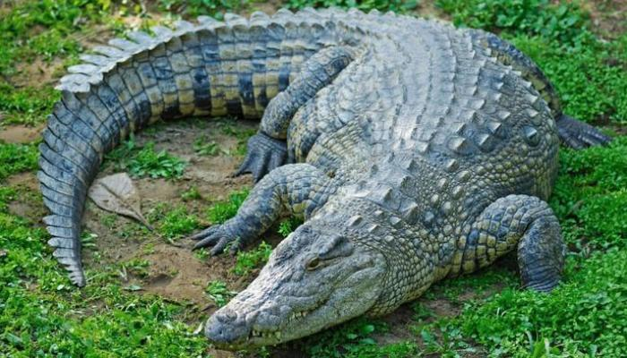
মাল্টিমিডিয়া ক্লাসে সবাইকে স্বাগতম

Slide 2
শিক্ষক পরিচিতি
নামঃ মোঃ ফেরদৌস ওয়াহিদ
সহকারি শিক্ষক(বিজ্ঞান)
মাধবপুর পাইলট উচ্চ বিদ্যালয়
মাধবপুর হবিগঞ্জ।
মোবাইলঃ 01710196402
Email:ferdauswahid402@gmail.com

Slide 3
পাঠ পরিচিতি
শ্রেণিঃ অষ্টম
বিষয়ঃ বিজ্ঞান
শিক্ষার্থী সংখ্যাঃ ৪০ জন
অধ্যায়ঃ প্রথম(প্রাণিজগতের শ্রেণিবিন্যাস)
আজকের পাঠঃ মেরুদন্ডী প্রাণির শ্রেণিবিন্যাস।

Slide 4
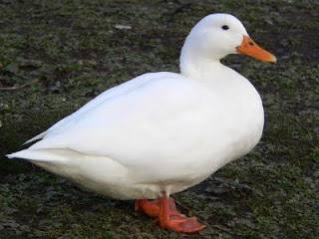
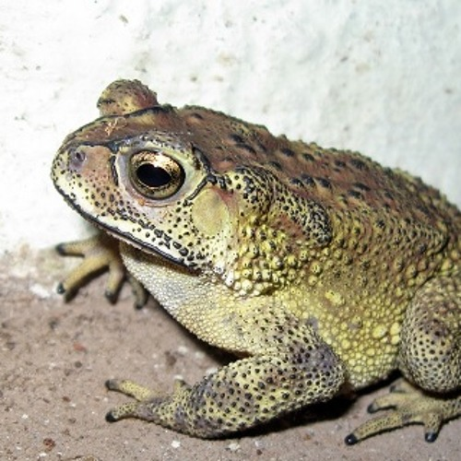
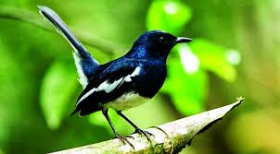
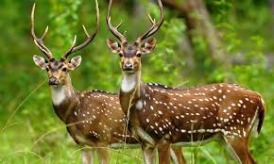
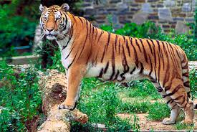
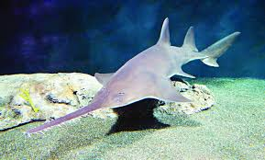
ছবির প্রাণিগুলো কি ধরণের প্রাণি? এদের মেরুদন্ড আছে কি?

Slide 5
আমাদের আজকের আলোচ্য বিষয় হচ্ছে ……
মেরুদন্ডী প্রাণির শ্রেণিবিন্যাস

Slide 6
পাঠশেষে শিক্ষার্থীরা ………………
১।মেরুদন্ডী প্রাণির শ্রেণিবিন্যাস ব্যাখ্যা করতে পারবে।
২। প্রাণি জগতের শ্রেণিবিন্যাসের প্রয়োজনীয়তা ব্যাখ্যা করতে পারবে।

Slide 7
১০ মিনিট
সমস্ত প্রাণিজগতকে ৯টি পর্বে ভাগ করা হয়েছে ।এর মধ্যে ৮টি হল অমেরুদন্ডী(NonChordata) প্রাণির এবং একটি হচ্ছে মেরুদন্ডী(Chordata) প্রাণির পর্ব।
যে সকল প্রাণির শিরদাড়া বা মেরুদন্ড রয়েছে তাদের মেরুদন্ডী প্রাণি বলে। এরা পৃথিবীর সকল পরিবেশে বাস করে। এদের বহু প্রজাতি ডাঙ্গায় বাস করে। জলে বসবাসকারী মেরুদন্ডীদের(Chordata)মধ্যে অনেক প্রজাতি স্বাদু পানিতে ও সমদ্রে বাস করে। এদের অনেক প্রজাতি বৃক্ষবাসী, ম্রুবাসী,মেরুবাসী,গৃহবাসী ও খেচর ।

Slide 8
মেরুদন্ডী প্রাণিদের কিছু সাধারণ বৈশিষ্ট্য রয়েছে
যেমন-
১। এ পর্বের প্রণির সারা জীবন অথবা ভ্রূণ অবস্থায় পৃষ্ঠদেশ বরাবর নটোকর্ড অবস্থান করে। নটোকর্ড হল একটা নরম, নমনীয়, দন্ডাকার,দৃঢ় ও অখন্ডায়িত অঙ্গ।
২।পৃষ্ঠদেশে একক, ফাপা স্নায়ুরজ্জু থাকে।
৩। সারা জীবন অথবা জীবন চক্রের কোনো এক পর্যায়ে পার্শ্বীয় গলবিলীয় ফুলকা ছিদ্র থাকে।
মেরুদন্ডী (Chordata)পর্বকে আবার তিনটি উপ-পর্বে(Sub-Phylum) ভাগ করা হয়েছে
১। ইউরোকর্ডাটা( UroChordata)
২। সেফালোকর্ডাটা(Cephalochordata)
৩। ভার্টিব্রাটা(Vertebrata)

Slide 9
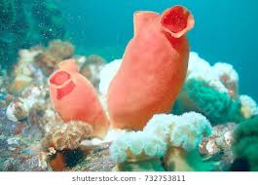
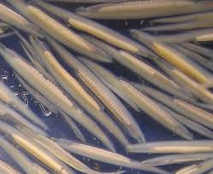
ইউরোকর্ডাটা(UrochorData):
Oura=লেজ,chorda=রজ্জু
১। প্রাথমিক অবস্থায় এদের ফুলকা রন্ধ্র থাকে।
২। প্রথমিক অবস্থায় পৃষ্ঠীয় ফাপা স্নায়ুরজ্জু থাকে।
৩। শুধুমাত্র লার্ভা দশায় এদের লেজে নটোকর্ড থাকে।
যেমন- Ascidia mentula.
সেফালোকর্ডাটা(Cephalochordata):
Kephale=মাথা,chorda=রজ্জু
১। এদের দেখতে মাছের মত।
২। সারা জীবনই এদের দেহে নটোকর্ড লক্ষ করা যায়।
যেমন- Branchiostoma sp

Slide 10
ভার্টিব্রাটা(Vertebrata):
ভার্টিব্রাটা উপ-পর্বকে আবার ৭টি শ্রেণিতে ভাগ করা হয়েছে । এ উপ-পর্বের প্রাণিরাই মূলত মেরুদন্ডী প্রাণি হিসেবে পরিচিত।Vertebrata;ল্যাটিন শব্দ
Vertebratus=মেরুদন্ড
ভার্টিব্রাটার শ্রেণিগুলো হলো-

Slide 11
শ্রেণি(Class):
১। সাইক্লোস্টোমাটা(Cyclostomata)
২। কন্ড্রিকথিস (Chondrichthyes)
৩। অস্টিকথিস(Osteichthyes)
৪। উভচর(Amphibia)
৫। সরীসৃপ(Reptilia)
৬। পক্ষীকুল(Aves)
৭। স্তন্যপায়ী(Mammalia)

Slide 12
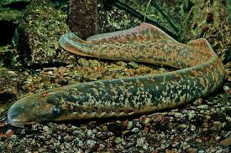
সাইক্লোস্টোমাটা(Cyclostomata)ঃ
১। এদের দেহ লম্বাটে।
২। মূখছিদ্র গোলাকার ও চোয়াল বিহীন।
৩। ফুলকা ছিদ্রের সাহায্যে শ্বাস নেয়।
৪। এদের দেহে আইশ বা যুগ্ম পাখনা অনুপস্থিত ।
যেমন-Petromyzon sp

Slide 13
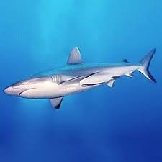
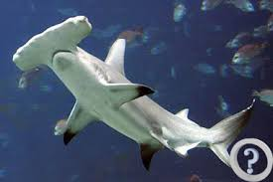
কন্ড্রিকথিস(Chondrichthyes):
১। এরা সমুদ্রে বাস করে।
২। এদের কঙ্কাল তরুনাস্থিময়।
৩। দেহ প্লাকয়েড আইশ দ্বারা আবৃত।
৪। মাথার দু পাশে ৫-৭ জোড়া ফুলকা ছিদ্র থাকে।
যেমন- হাঙ্গর, হাতুরি মাছ, কুরাল মাছ।

Slide 14
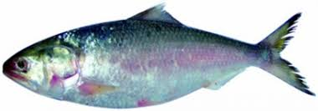
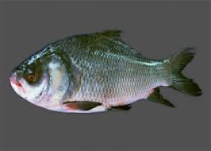
অস্টিকথিস(Osteichthyes):
১। এরা অধিকাংশই স্বাদু পানির মাছ।
২। দেহ সাইক্লয়েড ,গ্যানয়েড বা টিনয়েড আইশ দ্বারা ঢাকা থাকে।
৩। মাথার দু পাশে চার জোড়া ফুলকা থাকে ।
৪। ফুলকা কানকোয়া দ্বারা ঢাকা থাকে।
৫। এরা ফুলকার সাহায্যে শ্বাসকার্য চালায়।
যেমন- Catla catla(কাতলা), Hilsha sp(ইলিশ)।

Slide 15
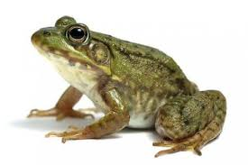
উভচর(Amphibia):
১। দেহত্বক আইশ বিহীন।
২। এরা শীতল রক্তবিশিষ্ট প্রাণি।
৩। এরা পানিতে ডিম পাড়ে।
৪। জীবনের একটা দশা পানিতে কাটে।
৫। ত্বক, নরম, পাতলা, ভেজা ও গ্রন্থিযুক্ত।
যেমন- Bufo melanostictus
(কুনোব্যাঙ), কুলাব্যাঙ,সোনাব্যাঙ।

Slide 16
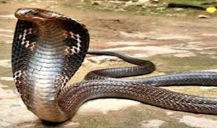
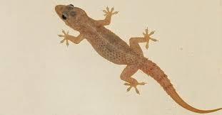
সরিসৃপ(Reptilia):
১। এরা বুকে ভর করে চলে।
২। ত্বক শুস্ক ও আইশযুক্ত।
৩। চার পায়ে পাচটি করে নখরযুক্ত আঙ্গুল আছে।
যেমন- সাপ, কুমির ,টিকটিকি।

Slide 17
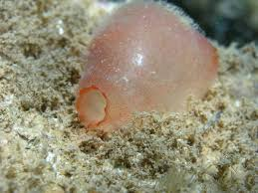
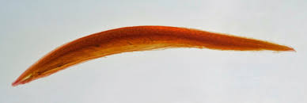
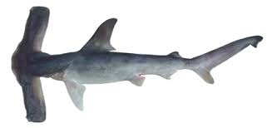
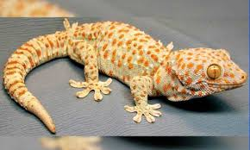
৫ মিনিট
একক কাজঃ
নিম্নের প্রাণিগুলোর দুটি করে বৈশিষ্ট্য লিপিবদ্ধ কর।

Slide 18
পক্ষীকুল(Aves):
১। দেহ পালকে আবৃত থাকে।
২। দুটি ডানা, দুটি পা, একটি চঞ্চু আছে।
৩। এদের বায়ুথলি থাকার কারণে সহজে উড়তে পারে।
৪। এরা উষ্ণ রক্তের প্রাণি।
৫। হাড় শক্ত, হালকা, ও ফাপা।
যেমন- Copsychus saularis(দোয়েল),
হাস,কাক।

Slide 19
স্তন্যপায়ী(Mammalia):
১। দেহ লোম দ্বারা আবৃত থাকে।
২। কিছু প্রজাতি ছাড়া প্রায় সকল প্রাণীই সন্তান প্রসব করে।
৩। এরা উষ্ণ রক্ত বিশিষ্ট প্রাণী।
৪। চোয়ালে বিভিন্ন ধরনের দাত থাকে।
৫। শিশুরা মাতৃ দুগ্ধ পান করে বড় হয়।
৬। এদের হৃদপিন্ড চার প্রকোষ্ঠ বিশিষ্ট।
যেমন- Homo sapiens
(মানুষ),Panthera tigris (বাঘ),
হরিণ,গরু।

Slide 20
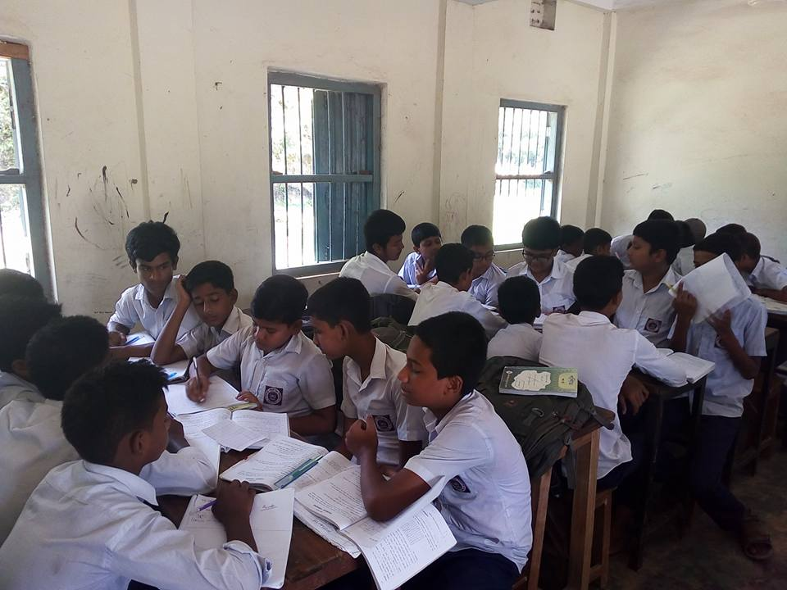
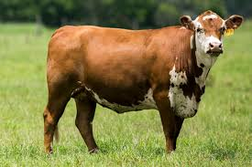
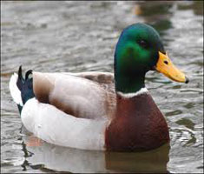
১০ মিনিট
দলীয় কাজঃ
প্রাণিগুলো যে শ্রেণিতে অবস্থিত সেই শ্রেণির নাম লিখ এবং প্রতিটি শ্রেণির তিনটি করে বৈশিষ্ট্য সহ একটি করে উদাহরণ দাও।

Slide 21
১০ মিনিট
প্রাণির শ্রেণিবিন্যাস জানার প্রয়োজন আছে কি? যদি থাকে কেন?
শ্রেণিবিন্যাস জানা থাকলে কী সুবিধা পাওয়া যাবে বলে তুমি মনে কর?
মহাবিশ্বে লক্ষ লক্ষ প্রজাতির প্রাণি রয়েছে। এ বিশাল প্রাণীগোষ্টিকে আলাদা আলদাভাবে জানা বা মনে রাখা সম্ভব নয়। এমন কি সম্পূর্ণ অসম্ভব। কিন্তু প্রাণি শ্রেণিবিন্যাস জানা থাকলে তা অনেকটাই সম্ভব। কোনো একটি প্রাণিকে শনাক্ত করতে হলে প্রধানত ৭টি ধাপে এর বৈশিষ্ট্যগুলোকে মিলিয়ে নিতে হবে। শ্রেণিবিন্যাসের মাধ্যমে পৃথিবীর সকল উদ্ভিদ ও প্রাণি সম্বন্ধে বিজ্ঞানসম্মত উপায়ে সহজে ,অল্প পরিশ্রমে ও অল্প সময়ে জানা যায়।

Slide 22
নতুন প্রজাতি শনাক্ত করতে শ্রেণিবিন্যাস জানা অপরিহার্য। প্রাণিকুলের পারস্পরিক সম্পর্কের বিভিন্ন তথ্য ও উপায় পাওয়া যায়। ধীরে ধীরে প্রাণিকুলের মধ্যে যে পরিবর্তন ঘটেছে বা ঘটছে সে সম্পর্কে ধারণা পাওয়া যায়। অসংখ্য প্রাণিকে একটি নির্দিষ্ট রীতিতে বিন্যস্ত করে একই গোষ্ঠীভূক্ত করা যায়। প্রণির মধ্যে বিভিন্ন বিষয়ের মিল অমিলের বিত্তিতে পরস্পরের মধ্যে সম্পর্ক নির্ণয় করা যায়। প্রাণি সম্পর্কে সামগ্রিক ও পরিকল্পিত জ্ঞান অর্জন করা যায়।
যেমন – সকল এককোষী প্রাণিকে একটি পর্বে এবং বহুকোষী প্রাণিদের ৯টি পর্বে ভাগ করা হয়।

Slide 23
শ্রেণিবিন্যাসের ধাপগুলো নিম্নে উল্লেখ করা হলো
জগত/Kingdom
পর্ব/Phylum
শ্রেণি/Class
বর্গ/Order
গোত্র/Family
গণ/Genus
প্রজাতি/Species

Slide 24
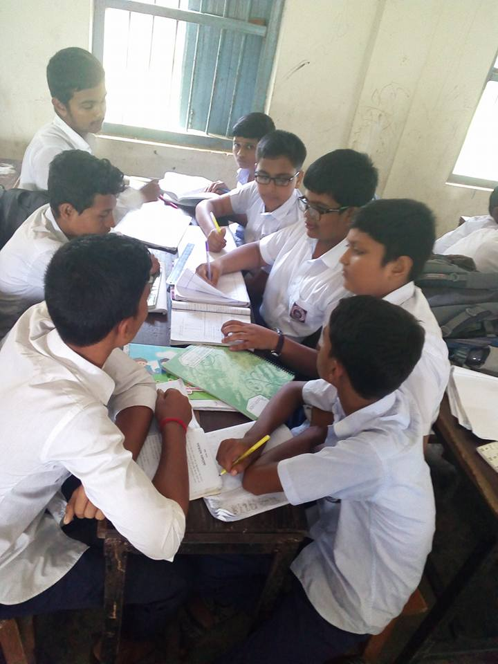
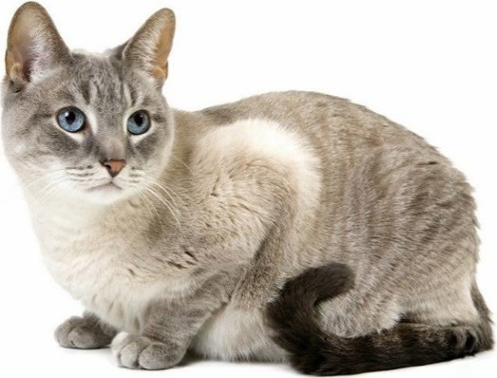
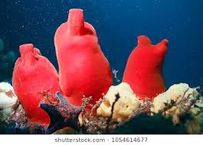
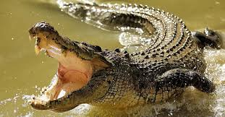
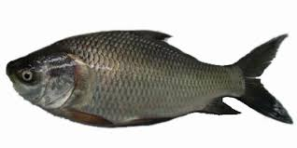
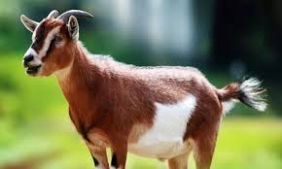
দলীয় কাজঃ
১০ মিনিট
উদ্দীপকের প্রাণিগুলোর বৈশিষ্ট্য নির্ণয় কর। ( পর্ব ও শ্রেণির নাম সহ) ।

Slide 25
মূল্যায়ণ(Evaluation):
১। মেরুদন্ডী পর্বের কয়টি উপ পর্ব রয়েছে?
২। ভার্টিব্রাটা উপ পর্বের কয়টি শ্রেণি আছে?
৩। স্তন্যপায়ী প্রাণীর তিনটি বৈশিষ্ট্য বল।
৪। মানুষের বৈজ্ঞানিক নাম কি?
৫। ব্যাঙ কোন শ্রেণির প্রাণি?
৬। একটি শীতল রক্ত বিশিষ্ট প্রাণির নাম বল।

Slide 26
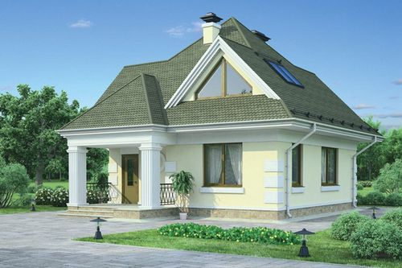
বাড়ির কাজঃ
লইট্যা, রুপচাদা, পোয়া, কোরাল,পাবদা, কৈ, শিং , রুই ও ইলিশ মাছ সংগ্রহ কর।এগুলো কোন শ্রেণিভূক্ত মাছ। এদের বৈশিষ্ট্যগুলো শনাক্ত কর।

Slide 27
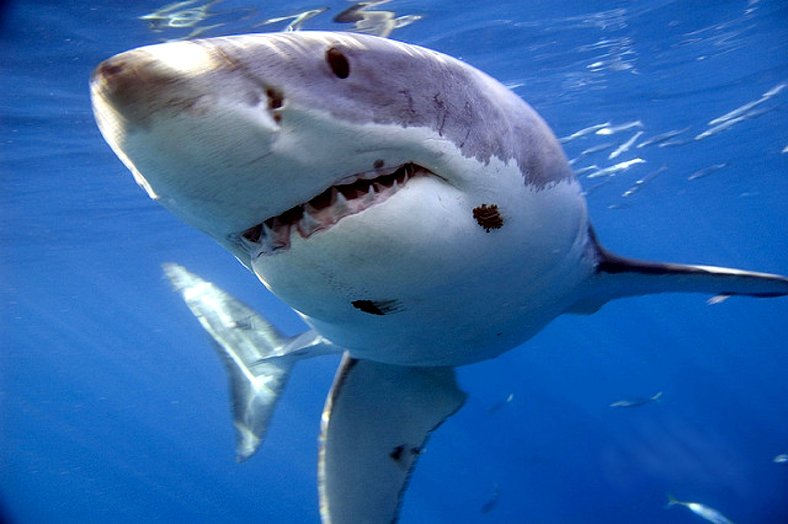
সবাইকে ধন্যবাদ

